Slide 1
MATEMATIČKE METODE U KEMIJI 2
Približni i točni brojevi (pogreške, zaokruživanje, …)
Nelinearne jednadžbe (numeričke metode njihova rješavanja)
Metode interpolacije funkcija
Numeričko diferenciranje
Numeričko integriranje
Optimizacijske metode
Teorija vjerojatnosti
Osnove statistike
Slučajne varijable
Statistički testovi
Regresijske metode

Slide 2
OSNOVE TEORIJE VJEROJATNOSTI

Slide 3
UVOD
Vjerojatnost je šansa (mogućnost) da će se neki događaj dogoditi.
Teorija vjerojatnosti je matematička disciplina čiji je zadatak formiranje i proučavanje matematičkog modela slučajnog pokusa.
Većina neuspješnih pokušaja stroge definicije vjerojatnosti sastojala se u tome da se pojam vjerojatnosti definira pomoću relativne frekvencije.
Diskretna teorija vjerojatnosti.
Počeci teorije vjerojatnosti nalaze se u radovima Geralma Cardana koji je u 16. stoljeću analizirao igre na sreću, a kao novu matematičku disciplinu utemeljuju ju Pascal i Fermat 1654. godine
Opće prihvaćenu aksiomatiku u teoriju vjerojatnosti je uveo A. N. Kolmogorov 1933. godine.

Slide 4
UVOD
Pokus ili eksperiment je jedan od osnovnih pojmova koji nam pomaže u proučavanju i razumijevanju realnog svijeta.
Osnovna stvar pri analizi provedenog pokusa je razumijevanje odnosa između uzroka i posljedice.
Poznavanje te veze omogućava predviđanje ishoda ili rezultata pokusa na osnovu definiranog skupa uvjeta u kojima se pokus provodi.

Slide 5
Pokusi u teoriji vjerojatnosti
U teoriji vjerojatnosti razlikuju se slučajni i deterministički pokusi.
Deterministički pokus je takav pokus čiji su rezultati jednoznačno određeni uvjetima pod kojima se pokus provodi.
Poznavanje odnosa između uzroka i posljedice kod svakog pokusa omogućuje definiranje uvjeta pokusa te predviđanje ishoda pokusa pri svakoj realizaciji tih istih uvjeta (npr. zagrijavanje vode pri atmosferskom tlaku).
Slučajni pokus je takav pokus čiji rezultati nisu jednoznačno određeni uvjetima pod kojima se pokus provodi.
Kod slučajnih pokusa nužno je pretpostaviti da svaka realizacija istih uvjeta omogućuje da se pokus može ponoviti.

Slide 6
OSNOVNI POJMOVI
slučajni događaj je događaj koji se pod određenim okolnostima može, ali i ne mora dogoditi (npr. bacanje kocke, bacanje novčića, lutrija, …) - rezultat slučajnog pokusa
elementarni događaj – ako neki eksperiment može završiti s n mogućih ishoda (6 mogućih ishoda kod bacanja kocke), svaki od tih ishoda naziva se elementarnim događajem
skup svih elementarnih događaja je potpuni skup ili prostor elementarnih događaja
Vjerojatnost događanja nekog slučajnog događaja?

Slide 7
OSNOVNI POJMOVI
Relativna frekvencija
Neka je A događaj koji predstavlja mogući rezultat nekog slučajnog pokusa.
Pokus se ponavlja točno n puta pri čemu se u tih n ponavljanja pokusa događaj A dogodio točno n_{A} puta.
Broj n_{A} je frekvencija događaja A.
Relativna frekvencija događaja A u zadanih n ponavljanja pokusa je omjer n_{A}/n.
Za relativnu frekvenciju vrijedi:
0 ≤ n_{A}/n ≤ 1
Ako slučajni pokus zadovoljava uvjet statističke stabilnosti relativnih frekvencija, tada se vjerojatnost a posteriori proizvoljnog događaja A vezanog uz taj pokus definira kao realan broj P(A) oko kojeg se grupiraju odnosno prema kojem teže relativne frekvencije tog događaja (ova definicija nije matematički precizna) i vrijedi: 0 ≤ P(A) ≤ 1.
Notes:
Vjerojatnost se najčešće pokušavala objasniti preko relativne frekvencije, ali taj opis nije matematički precizan.

Slide 8
Svojstvo statističke stabilnosti se sastoji u tome da se prilikom ponavljanja pokusa veliki broj puta relativne frekvencije događaja grupiraju oko nekog fiksnoga broja.
Pretpostavimo da vršimo nekoliko serija pokusa i neka je n_{i} ukupan broj pokusa u i-toj seriji, a n_{Ai} broj pojavljivanja događaja A u i-toj seriji. Svojstvo statističke stabilnosti relativnih frekvencija također zahtijeva da su relativne frekvencije n_{Ai}/n događaja A u i-toj seriji pokusa među sobom dovoljno blizu za razne vrijednosti i, tj. za razne serije ako su svi brojevi n_{i} dovoljno veliki.
- bacanje novčića: 0,46≈0,50

Slide 9
OSNOVNI POJMOVI
DEFINICIJA VJEROJATNOSTI
neka je m(A) broj elementarnih događaja koji realiziraju događaj A, a n ukupan broj jednako mogućih elementarnih događaja koji tvore potpuni skup ili prostor elementarnih događaja. Onda je vjerojatnost događaja A dana kao:
P(A) = m(A)/n
- ovo je klasična definicija
definicija koja se daje u aksiomatskoj izgradnji teorije vjerojatnosti je općenitija. Njome se ne pretpostavlja da su svi događaji jednako mogući i ne pretpostavlja se da je broj elementarnih događaja u potpunom skupu konačan.
iz same definicije vjerojatnosti slijedi da je m(n) ≤ n, a iz toga slijedi nejednakost:
0 ≤ P(A) ≤ 1
Notes:
Ovo je klasična definicija koja je prvotno uvedena i koja sasvim zadovoljava ako želimo promatrati igre na sreću (jer tu je svaki elementarni događaj jednako vjerojatan i skup elementarnih događaja je konačan).

Slide 10
OSNOVNI POJMOVI
PRIMJER
Bacamo dvije kocke. Kolika je vjerojatnost da zbroj vrijednosti dobivenih na obje kocke bude 5?
1,1; 2,1; 3,1; 4,1; 5,1; 6,1
1,2; 2,2; 3,2; 4,2; 5,2; 6,2
1,3; 2,3; 3,3; 4,3; 5,3; 6,3
1,4; 2,4; 3,4; 4,4; 5,4; 6,4
1,5; 2,5; 3,5; 4,5; 5,5; 6,5
1,6; 2,6; 3,6; 4,6; 5,6; 6,6
1,1; 2,1; 3,1; 4,1; 5,1; 6,1
1,2; 2,2; 3,2; 4,2; 5,2; 6,2
1,3; 2,3; 3,3; 4,3; 5,3; 6,3
1,4; 2,4; 3,4; 4,4; 5,4; 6,4
1,5; 2,5; 3,5; 4,5; 5,5; 6,5
1,6; 2,6; 3,6; 4,6; 5,6; 6,6
RJEŠENJE:
ukupan broj mogućih događaja je 36
4 događaja rezultira zbrojem 5 (2,3; 3,2; 4,1; 1,4; )
P=4/36 = 1/9

Slide 11
PROTIVNA VJEROJATNOST
- vjerojatnost nekog događaja je P(A). Kolika je vjerojatnost da se taj događaj ne dogodi?
ne događanje događaja A je novi događaj A’ i, ukoliko imamo potpuni skup elementarnih događaja, njegova vjerojatnost je P(A’) = 1- P(A) (npr. kolika je vjerojatnost da ne padne pismo kod bacanja novčića, kolika je vjerojatnost da ne dobijemo 6 prilikom bacanja kocke)
OPĆENITA DEFINICIJA: Ako se potpuni skup sastoji od n elementarnih događaja, a od kojih m(A) realiziraju događaj A, tada ostali elementarni događaji, kojih je po broju n-m(A), realiziraju događaj A’ (a to je nezbivanje događaja A). Iz ove definicije proizlazi:
P(A’) = m(A’)/n = (n-m(A))/n = 1 – m(A)/n= 1 – P(A)

Slide 12
ZBRAJANJE VJEROJATNOSTI
postoje događaji koji su komponirani od više elementarnih (ili složenih) događaja
kako bi opisali vjerojatnost takvih događaja, najprije je potrebno definirati pojam isključenja
dva događaja se isključuju ako istovremeno ne mogu nastupiti oba (npr. pismo i glava kod bacanja novčića; crno i crveno u ruletu, …). Više događaja se isključuju ako se uvijek može pojaviti samo jedan od njih (npr. brojevi na kocki)
U TOM SLUČAJU, VJEROJATNOST DA SE DOGODI ILI JEDAN ILI DRUGI DOGAĐAJ, JEDNAKA JE ZBROJU NJIHOVIH VJEROJATNOSTI DOGAĐANJA
P(A+B) = P(A) + P(B)
npr. vjerojatnost da dobijemo na kocki 6 ili 1
OPĆENITO, P(A+B+ … + X) = P(A) + P(B) +…+ P(X)
* u ovom slučaju se “+” čita, odnosno koristi, kao “ili”

Slide 13
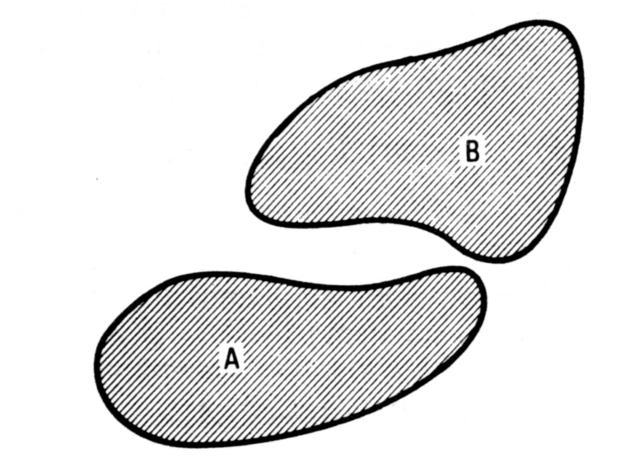
ZBRAJANJE VJEROJATNOSTI
pojašnjenje
zamislimo da su elementarni događaji A, B, … X skupovi točaka u ravnini
u tom slučaju se događaji A i B isključuju ukoliko je ukoliko je presjek skupa A i skupa B prazan skup, odnosno ta dva skupa nemaju zajedničkih točaka. Odnosno ta dva skupa su disjunktni (ne presijecaju se).

Slide 14
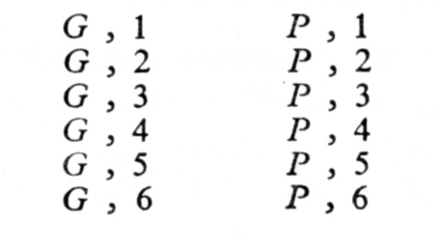
MNOŽENJE VJEROJATNOSTI
ukoliko se događaji A, B, …, X ne isključuju već je moguće da se dogode dva ili više događaja istovremeno, tada je ukupna vjerojatnost zbivanja više događaja istovremeno jednaka umnošku njihovih vjerojatnosti
U TOM SLUČAJU, VJEROJATNOST DA SE DOGODE I JEDAN I DRUGI DOGAĐAJ, JEDNAKA JE UMNOŠKU NJIHOVIH VJEROJATNOSTI DOGAĐANJA
P(A·B) = P(A)·P(B)
npr. Bacamo kocku i bacamo novčić, kolika je vjerojatnost da istovremeno dobijemo na kocki 6 i na novčiću padne pismo?

Slide 15
MNOŽENJE VJEROJATNOSTI
OPĆENITO:
P(A·B· … ·X) = P(A) · P(B) · … · P(X)
u ovom slučaju se “·” čita, odnosno koristi, kao “i”
napomena: ako događaji A i B imaju pozitivne vrijednosti i ako se međusobno isključuju, tada oni nikako ne mogu biti nezavisni!

Slide 16
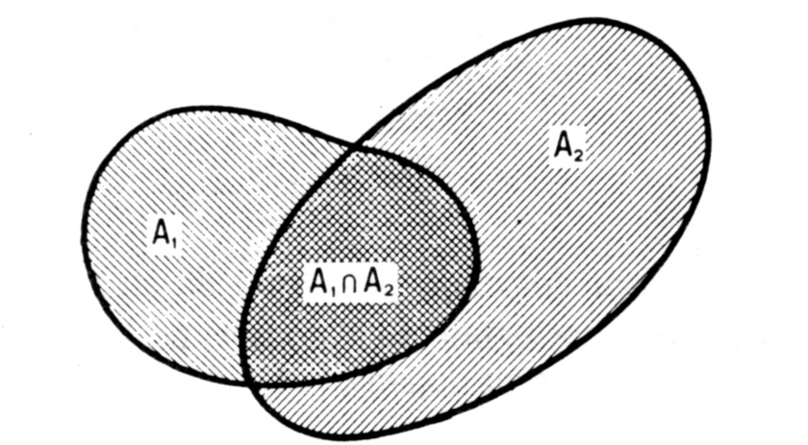
MNOŽENJE VJEROJATNOSTI
pojašnjenje
zamislimo da su elementarni događaji A, B, … X skupovi točaka u ravnini
ukoliko se događaji ne isključuju, događaji koji istovremeno realiziraju više elementarnih događaja odgovaraju presjeku skupova
definicija 1. za dva događaja A₁ i A₂ reći ćemo da su nezavisni događaji ako vrijedi relacija P(A₁∩A₂) = P(A₁)·P(A₂) (odnosno, zbivanje jednog događaja ne mijenja vjerojatnost zbivanja drugog)
izvod 1 - koji pokazuje da ako su A₁ i A₂ nezavisni događaji, onda je su i A₁ i A₂’ (ne- A₂) nezavisni događaji

Slide 17
MNOŽENJE VJEROJATNOSTI
PRIMJER
Kolika je vjerojatnost da u 10 bacanja novčića svih 10 puta padne pismo?
PRIMJER 2
Automat za proizvodnju srećki na svakih 100 srećki izbacuje 10 dobitnih srećki. Kupili smo 4 srećke. Kolika je vjerojatnost da nismo izvukli dobitnu srećku?
RJEŠENJE:
- vjerojatnost da je neka srećka dobitna je 10/100, dakle 10%, odnosno 0,1
vjerojatnost da srećka nije dobitna je 1-0,1=0,9
vjerojatnost da sve 4 koje smo kupili nisu dobitne je 0,9*0,9*0,9*0,9=0,6561

Slide 18
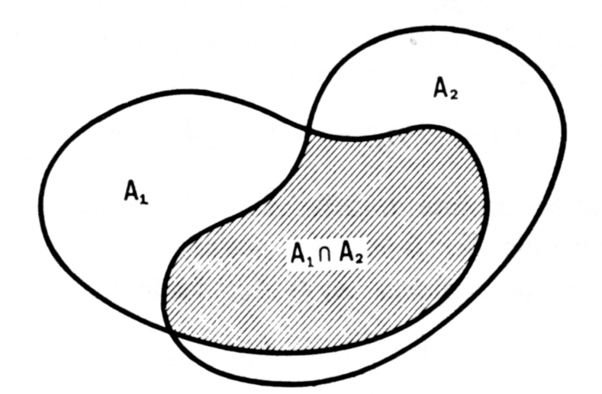
VJEROJATNOST OSTALIH SLOŽENIH DOGAĐAJA
ako se događaji B i A međusobno isključuju, onda je vjerojatnost da se dogodi ili jedan ili drugi događaj jednaka zbroju njihovih vjerojatnosti P(A)+P(B)
što ako se događaji A i B ne isključuju ?
u tom slučaju postoje 3 mogućnosti:
da se dogodi A,
da se dogodi B,
da se dogode i A i B
- tada naše pitanje postaje kolika je vjerojatnost da se dogodi barem jedan od događaja?

Slide 19
VJEROJATNOST OSTALIH SLOŽENIH DOGAĐAJA
definiramo A∪B kao novi događaj
taj događaj nastupa onda i samo onda ako nastupi i barem jedan od događaja A i B (u ovom slučaju se “∪” čita kao “ili”, ali ima drugačije značenje – ovdje predstavlja pojavljivanje jednog ili drugog događaja ili oba događaja)
Izvod 2
P(AUB) =P(A) + P(B) – P(A∩B)
P(AUB) =P(A) + P(B) – P(A)·P(B)
često se umjesto P(AUB) =P(A) + P(B) – P(A∩B) koristi izraz:
P(AUB) = 1 - P(A’∩B’)
IZVOD 3 - P(AUB) = 1 - P(A’)·P(B’)
- prednost ovog izraza je da se vrlo lako može poopćiti na više događaja:
P(AUBUC) = 1 - P(A’)·P(B’)·P(C’)

Slide 20
VJEROJATNOST OSTALIH SLOŽENIH DOGAĐAJA
PRIMJER
Kolika je vjerojatnost da bacanjem jedne kocke dobijemo 2 ili 3?
RJEŠENJE:
1/6 +1/6 = 2/6 = 1/3
PRIMJER 2
Kolika je vjerojatnost da bacanjem dvije kocke dobijemo 2 ili 3?

Slide 21
1,1; 2,1; 3,1; 4,1; 5,1; 6,1
1,2; 2,2; 3,2; 4,2; 5,2; 6,2
1,3; 2,3; 3,3; 4,3; 5,3; 6,3
1,4; 2,4; 3,4; 4,4; 5,4; 6,4
1,5; 2,5; 3,5; 4,5; 5,5; 6,5
1,6; 2,6; 3,6; 4,6; 5,6; 6,6
36

Slide 22
1,1; 2,1; 3,1; 4,1; 5,1; 6,1
1,2; 2,2; 3,2; 4,2; 5,2; 6,2
1,3; 2,3; 3,3; 4,3; 5,3; 6,3
1,4; 2,4; 3,4; 4,4; 5,4; 6,4
1,5; 2,5; 3,5; 4,5; 5,5; 6,5
1,6; 2,6; 3,6; 4,6; 5,6; 6,6
20/36
= 5/9
ILI:
P(AUB) =P(A) + P(B) – P(A∩B)
= P(A) + P(B) – P(A)·P(B)
= 1/3 +1/3 – 1/3*1/3 = 2/3 – 1/9 = 5/9
ILI
P(AUB) = 1 - P(A’∩B’)
= 1 - P(A’)·P(B’)
= 1 –(4/6)*(4/6) = 1 – 16/36 = 20/36 = 5/9

Slide 23
PRIMJER
Tri nezavisna događaja A, B, C koji se međusobno ne isključuju javljaju se u nekom pokusu. Vjerojatnosti nastupanja tih događaja su: P(A)=0,5; P(B)=0,3; P(C)=0,1. Kolika je vjerojatnost da nastupi barem jedan od tih događaja u jednom pokusu?
Riješenje:
vjerojatnost da nije nastupio niti jedan od ta 3 događaja je: 0,5*0,7*0,9
shodno tome, vjerojatnost da je nastupio barem jedan od njih je:
P=1 – 0,5*0,7*0,9= 0,685

Slide 24
UVJETOVANA VJEROJATNOST. BAYESOV TEOREM
bacamo dvije kocke
A je događaj koji nastupi kada je zbroj vrijednosti na te dvije kocke paran broj
kolika je vjerojatnost da se dogodi A?
na dvije kocke imamo ukupno 36 mogućih kombinacija
9 je kombinacija kod kojih je na obje kocke paran broj
9 je kombinacija kod kojih je na obje kocke neparan broj
P(A)= 9/36 + 9/36 = 18/36 = 0,5
B je događaj koji nastupi kada je zbroj vrijednosti na te dvije kocke djeljiv sa 5
kolika je vjerojatnost da se dogodi B?
na dvije kocke imamo ukupno 36 mogućih kombinacija
ukupan zbroj na dvije kocke je 12 te će samo one kombinacije kod kojih je zbroj vrijednosti na dvije kocke 10 ili 5 biti djeljive s 5
takvih je kombinacija 7 (1,4; 4,1; 2,3; 3,2; 5,5; 6,4; 4,6)
P(B)= 7/36

Slide 25
UVJETOVANA VJEROJATNOST. BAYESOV TEOREM
KOLIKA JE VJEROJATNOST DA SE DOGODI A UZ UVJET DA JE NASTUPIO B?
ovo ćemo označavati kao P(A/B) i čitati kao P od A, ako je B, odnosno “vjerojatnost događaja A, ako je nastupio događaj B”
S OBZIROM NA PRETHODNI PRIMJER TO ZNAČI:
Znamo da je zbroj vrijednosti na dvije kocke dijeljiv s 5, kolika je vjerojatnost da je taj zbroj paran broj?
znamo da zbroj vrijednosti na dvije kocke djeljiv s 5 (znači 5 ili 10)
postoji 7 takvih mogućnosti
samo 3 mogućnosti rezultiraju s parnim brojem
- P(A/B)= 3/7

Slide 26
UVJETOVANA VJEROJATNOST. BAYESOV TEOREM
OPĆENITO
neka je X prostor od n jednako mogućih elementarnih događaja, a A i B su definirani na njemu (uz uvjet da je P(B)>0 )
apsolutna vjerojatnosti događaja A, B i A∩B su: P(A), P(B), P(A ∩B)
P(A)= m(A)/n; P(B)=m(B)/n; P(A∩B)=m(A ∩B )/n
uvjetovana vjerojatnost događaja A je:
P(A/B)= P(A∩B)/ P(B)
- IZVOD 4
- VJEROJATNOST P(A/B) JE UVJETOVANA VJEROJATNOST DOGAĐAJA A
također vrijedi da je:
P(A ∩B)= P(A/B)·P(B)
- što znači da je vjerojatnost zbivanja dva događaja jednaka umnošku vjerojatnosti jednog događaja i uvjetovane vjerojatnosti drugog (ako se dogodio prvi).

Slide 27
UVJETOVANA VJEROJATNOST. BAYESOV TEOREM
PRIMJER:
U jednoj posudi nalazi se 10 kuglica, 4 bijele i 6 crnih. Kolika je vjerojatnost da prve dvije kuglice koje nasumično izvučemo budu bijele, uz uvjet da ne vraćamo kuglice nakon izvlačenja?
RJEŠENJE:
A – prva kuglica je bijela, B – druga kuglica je bijela
P(A ∩B)=P(A) · P(A/B) = 4/10 · 3/9
= 2/15

Slide 28
UVJETOVANA VJEROJATNOST. BAYESOV TEOREM
ukoliko imamo tri događaja vrijedi:
P(A ∩B ∩C)= P(C/A∩B) ·P(A/B)·P(A)
PRIMJER:
Za pošiljku od 500 proizvoda, proizvođač tvrdi da ne sadrži više od 5% defektnih komada. Kolika je vjerojatnost da u uzorku od 3 proizvoda ne bude niti jedan defektan komad?
RJEŠENJE:
5% od 500 je 25, što znači da je od 500 proizvoda njih 475 ispravno.
475/500 · 474/499 · 473/498 = 0,857

Slide 29
UVJETOVANA VJEROJATNOST. BAYESOV TEOREM
Što ako su A i B nezavisni događaji? Kako onda vrijedi uvjetovana vjerojatnost?
U tom slučaju vrijedi:
P(A/B)=P(A); P(B/A)=P(B)
te proizlazi da je:
P(A/B)= P(A); P(B/A)= P(B)
odnosno:
P(A ∩B)= P(B)·P(A); P(B∩A)= P(B)·P(A)

Slide 30
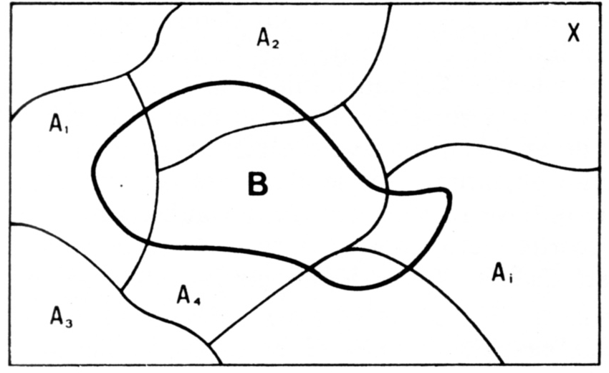
UVJETOVANA VJEROJATNOST. BAYESOV TEOREM
Neka je X prostor elementarnih događaja A₁, A₂, …, A_{n} koji se međusobno isključuju.
Neka je B događaj definiran na istom prostoru i vrijedi P(B)>0.
Za svaki događaj A_{i} vrijedi:
- SLIKA 5 STR 37
Događaj B može se dogoditi istovremeno ili s događajem A₁, ili s događajem A₂, ili …
To možemo pisati:
B = A₁∩B + A₂∩B + A₃∩B + … + A_{n}∩B

Slide 31
UVJETOVANA VJEROJATNOST. BAYESOV TEOREM
S obzirom da se događaji A₁∩B, A₂∩B, A₃∩B, …, A_{n}∩B međusobno isključuju, vrijedi:
Sjetimo se da je:
P(A_{i}∩B)= P(A_{i}) ·P(B/A_{i})
Uvrstimo gornja dva izraza u:
dobit ćemo Bayesov teorem:

Slide 32
AKSIOMATSKA IZGRADNJA TEORIJE VJEROJATNOSTI
klasična teorija vjerojatnosti pretpostavlja da su svi elementarni događaji jednako mogući te da je njihov potpuni skup konačan
kako bi teoriju vjerojatnosti mogli primijeniti i na slučajeve gdje ta dva uvjeta nisu zadovoljena, potrebno je provesti aksiomatsku izgradnju teorije vjerojatnosti, odnosno zamijeniti klasičnu definiciju vjerojatnosti novom definicijom koja neće zahtijevati ta dva uvjeta, ali će ipak obuhvaćati i klasičnu definiciju
takva definicija temelji se na nizu aksioma koje prihvaćamo a priori, a zatim njihovu točnost dokazujemo logičkim dedukcijama te izvodimo ostale zakonitosti.
tu aksiomatiku uveo Kolmogorov 1933. godine.

Slide 33
AKSIOMATSKA IZGRADNJA TEORIJE VJEROJATNOSTI
neka je X konačan ili beskonačan skup čiji su objekti elementarni događaji.
neka je F neprazna familija podskupova skupa X koja ima svojstva:
Ako je A₁, A₂, … niz (konačan ili beskonačan) elemenata iz F, onda je i ∪A_{i} (unija elemenata iz tog niza) također element of F
Ako je A element od F, onda je i non-A element od F
- na temelju ovih aksioma temelji se AKSIOMATSKA IZGRADNJA TEORIJE VJEROJATNOSTI
- elemente familije F nazivamo slučajnim događajima, a samu familiju F algebrom ili poljem događaja
- prema gornjim aksiomima familija F je zatvorena s obzirom na operacije unije i uzimanja komplemenata (non-A) odnosno s obzirom na vezivanje događaja veznikom “ili” i “negaciju” u klasičnoj teoriji vjerojatnosti

Slide 34
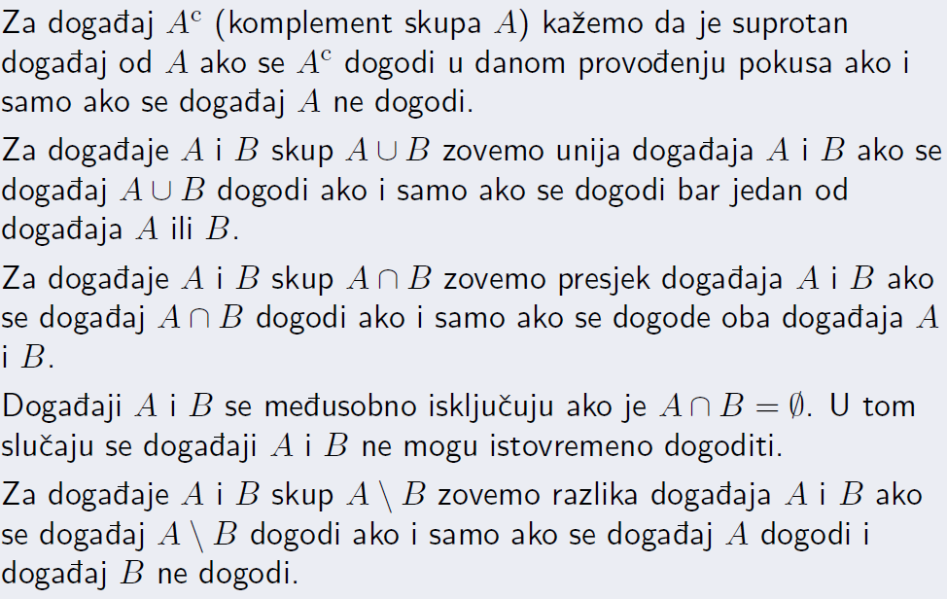
AKSIOMATSKA IZGRADNJA TEORIJE VJEROJATNOSTI
Siguran događaj je cijeli skup elementarnih događaja i on se nužno mora dogoditi u svakom provođenju pokusa.
Nemoguć događaj je prazan skup i on se nikada neće dogoditi.
Za događaj A kažemo da povlači događaj B ako je A podskup od B.

Slide 35
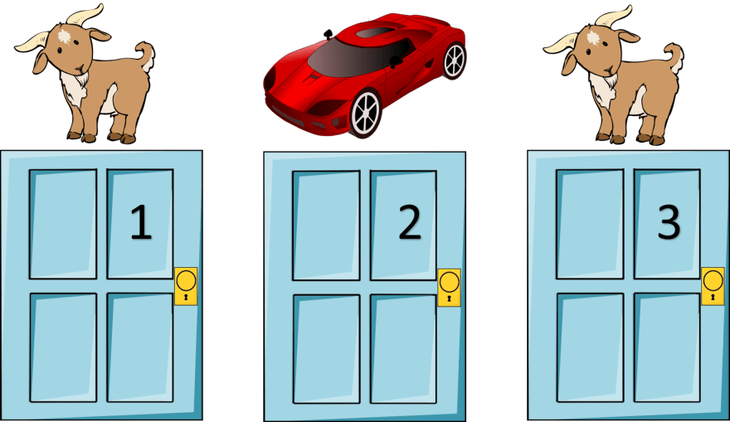
Monty Hall problem
Trgovački putnik

